Slide 1

Projet de Statistique pour la prévision
Lilya-Nada KHELID, Sarah OUAHAB, Erivan INAN, Sheïma MEBARKA

Slide 2
Sommaire
Introduction
Data exploration
Sarimax
Prophet & Online approch
LSTM
XGBoost
Random Forest
Clustering & Bottum up approch

Slide 3
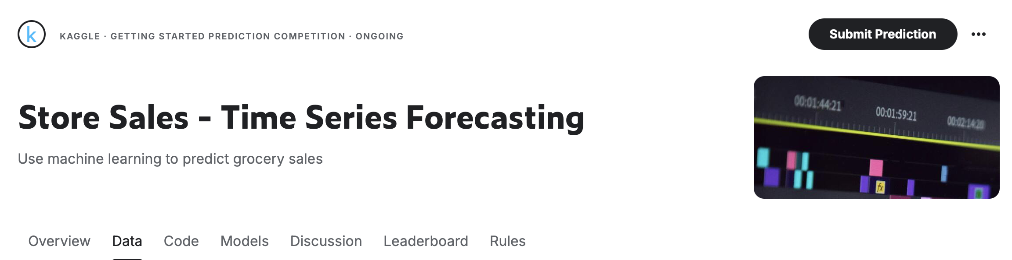
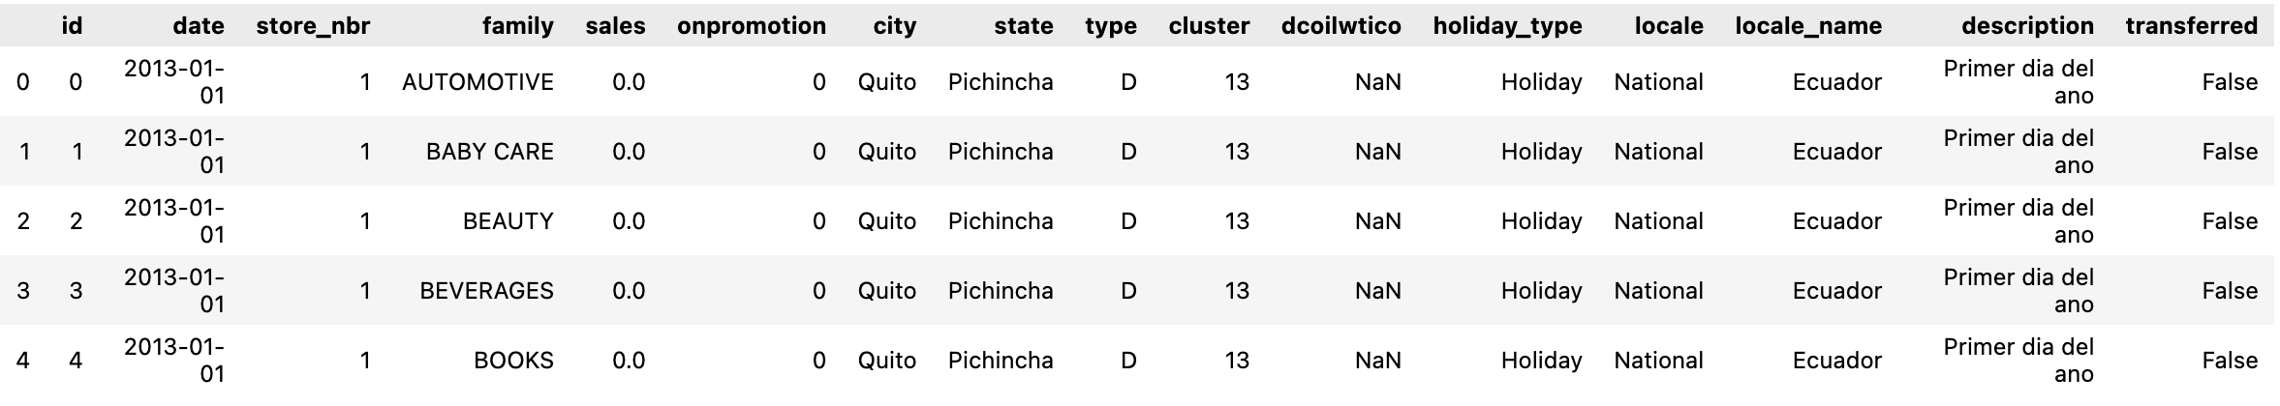
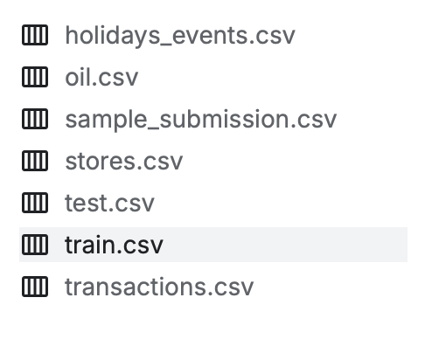
Introduction
16-08-2017
31-08-2017
01-01-2013
Avant
Training
Testing
01-01-2013
01-01-2016
31-08-2017
Après
Training
Testing

Slide 4
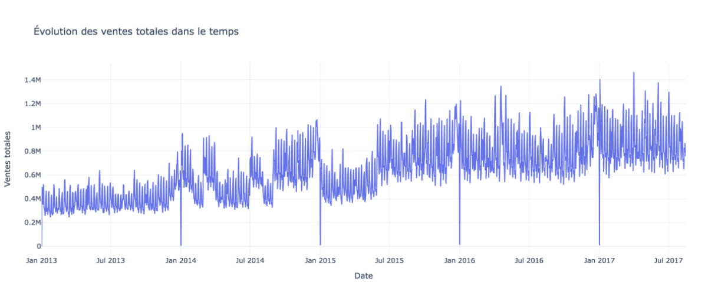
Data Visualisation
Tendance croissante
Saisonnalité (période, intervalle régulier)
Des pics début janvier

Slide 5
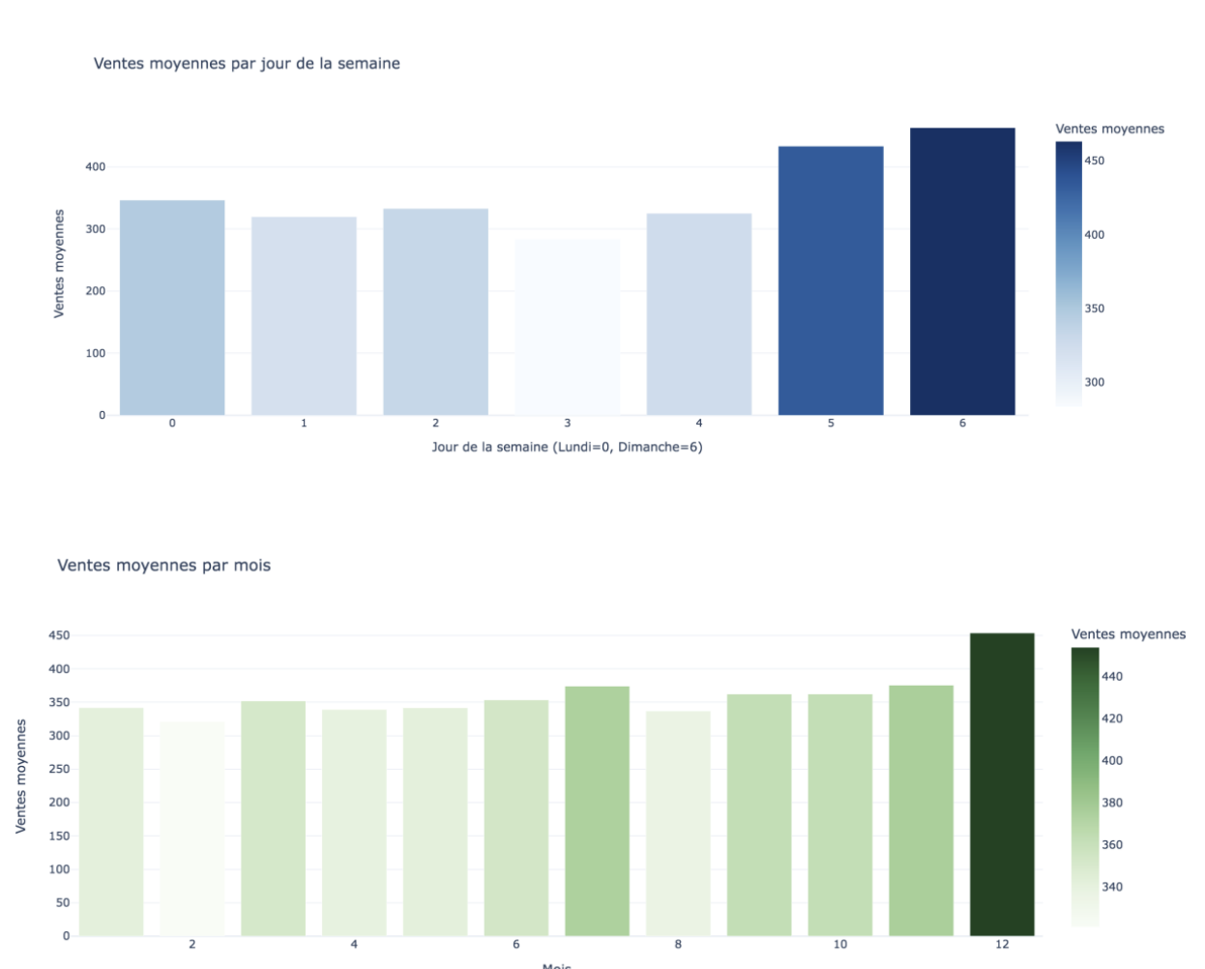

Slide 6
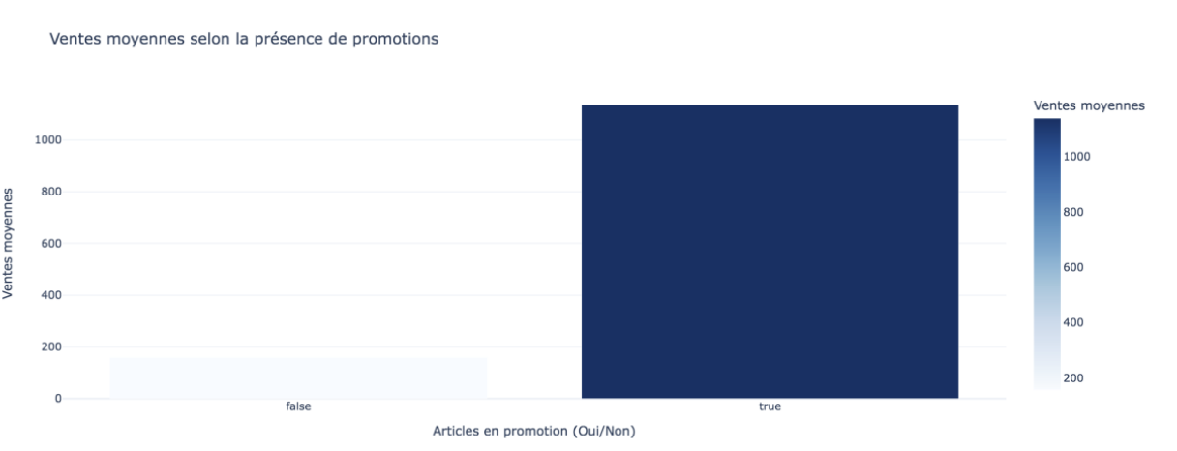
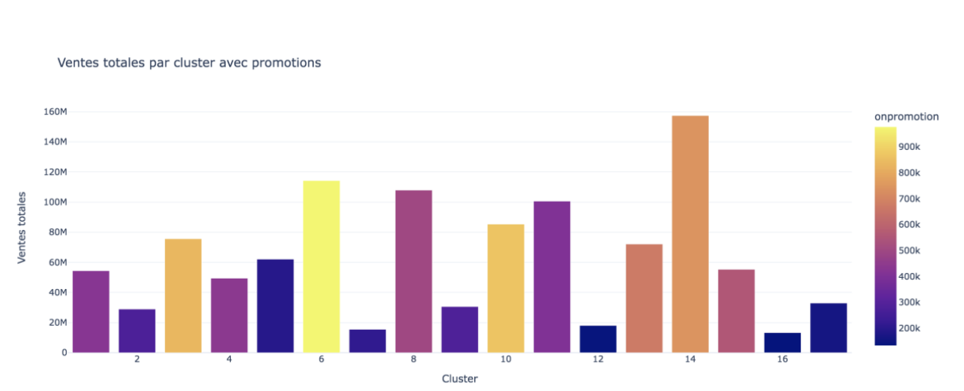
Impact de la promotion
Corrélation de Spearman : 0,70 ->70%
Proposition de clusters
Corrélation de Spearman : 0.79 -> 79%

Slide 7
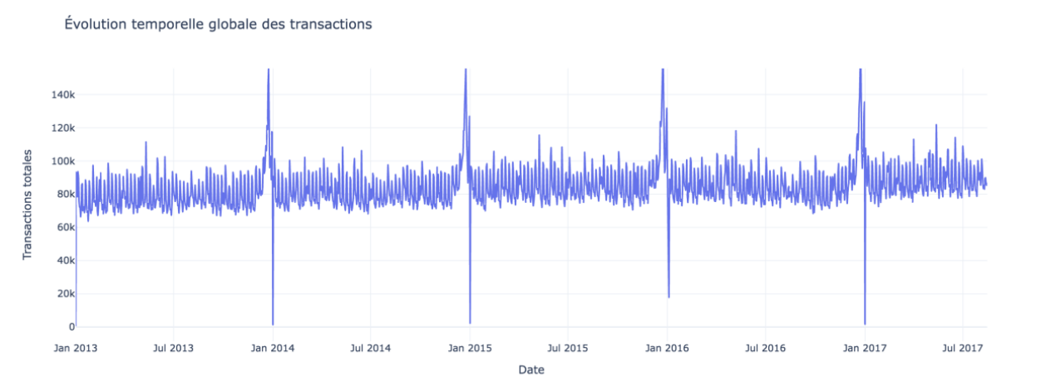
Des similitudes

Slide 8
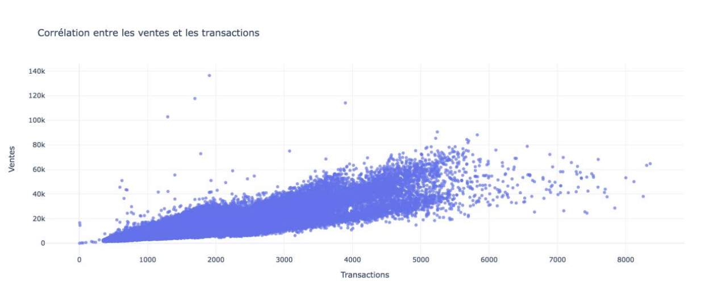
Corrélation de Spearman : 0.8175
Forte corrélation positive

Slide 9
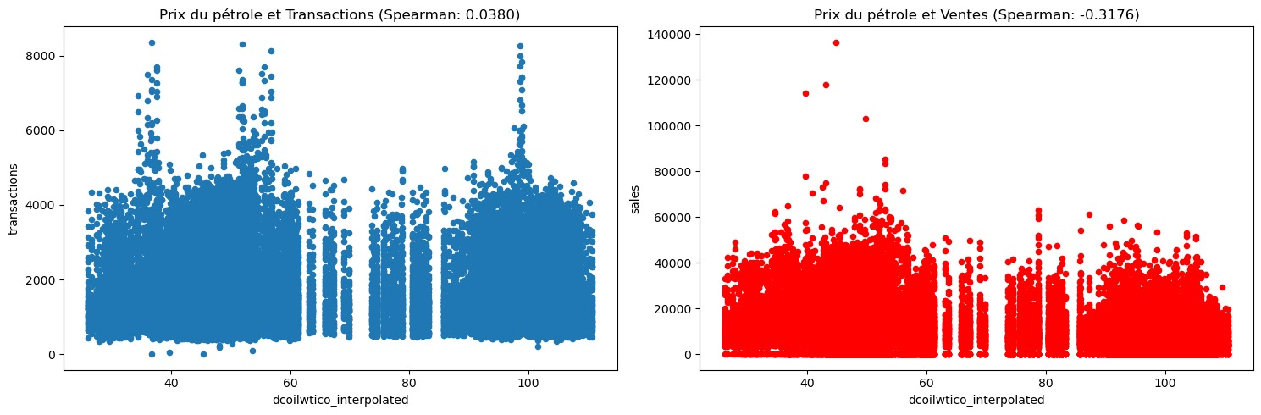
Analyse des variables
Spearman : corrélation monotone entre les variables

Slide 10
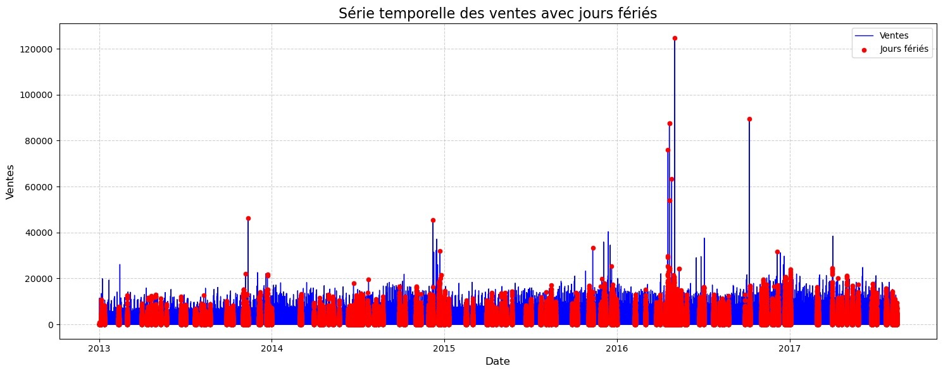
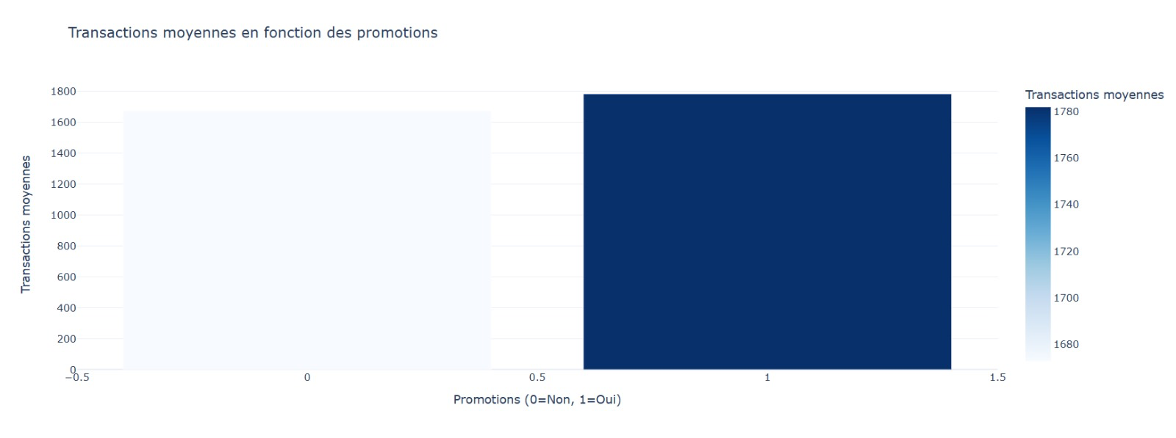
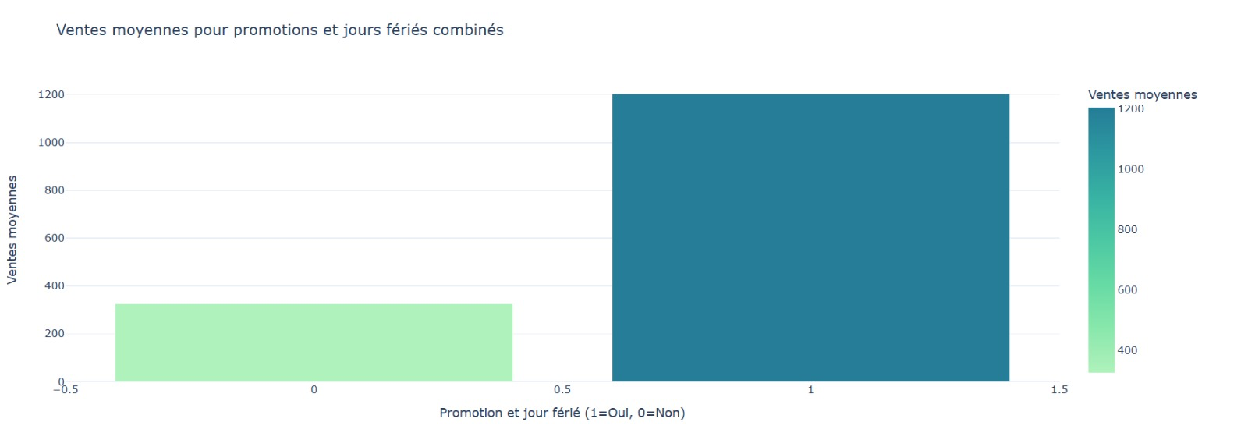
Impact des jours fériés

Slide 11
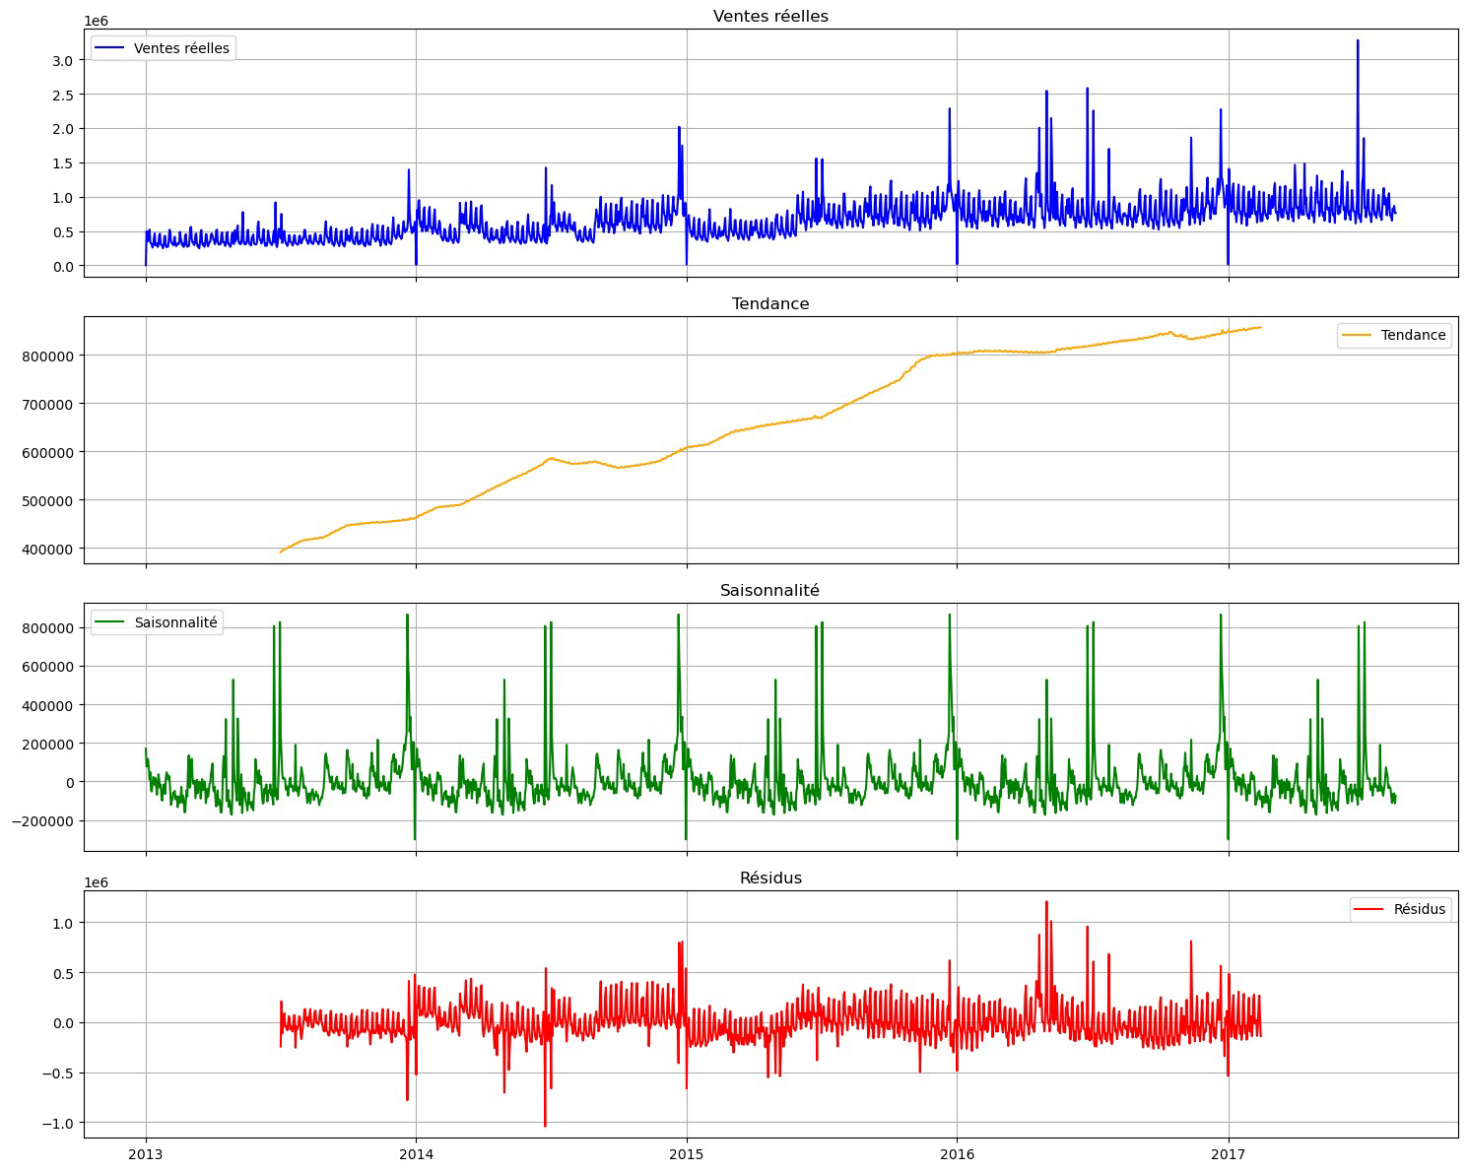
Analyse

Slide 12
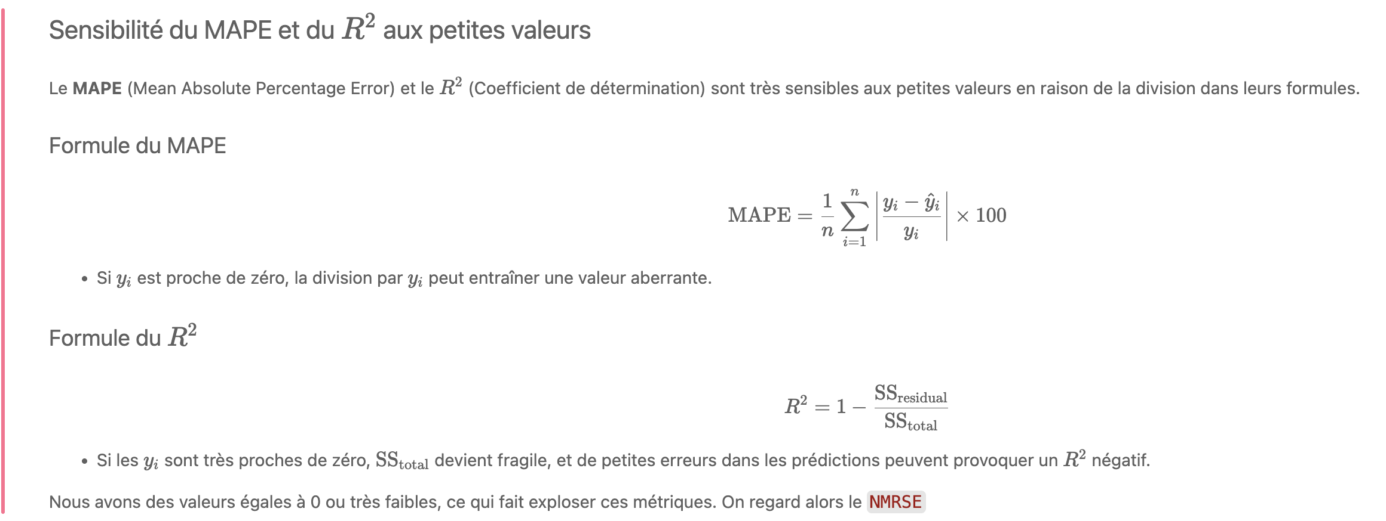
Les métriques
NMRSE
Comparaison

Slide 13
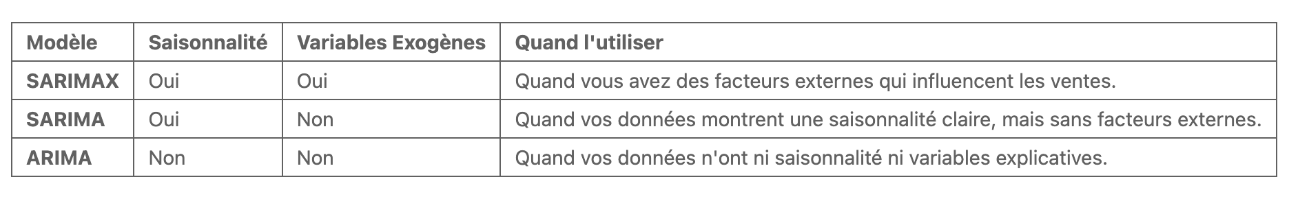
SARIMAX
Présence de saisonnalité et de variables exogènes

Slide 14
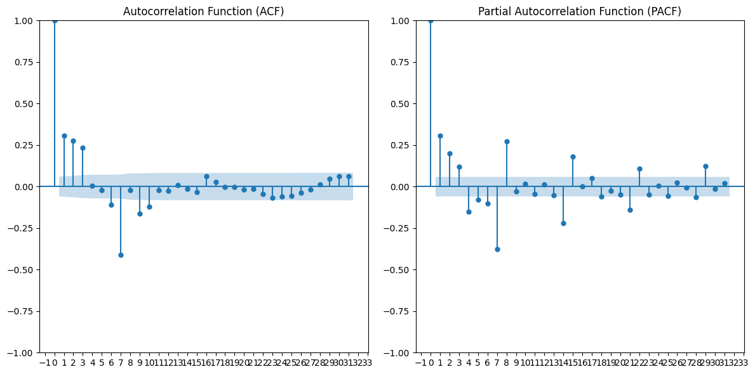
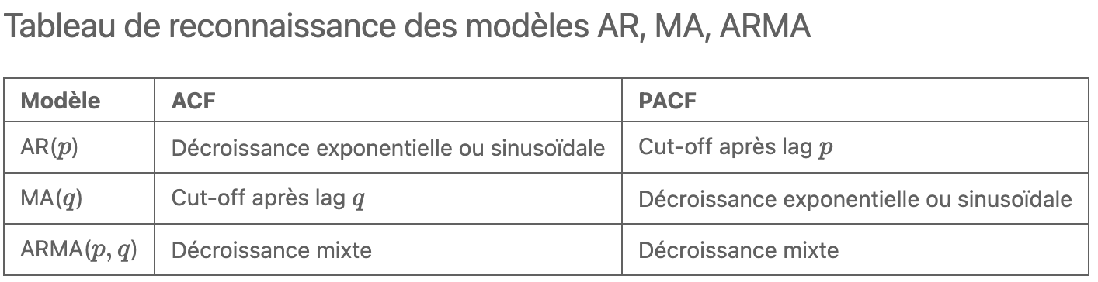
SARIMAX
ACF
PACF
Après différentiation

Slide 15
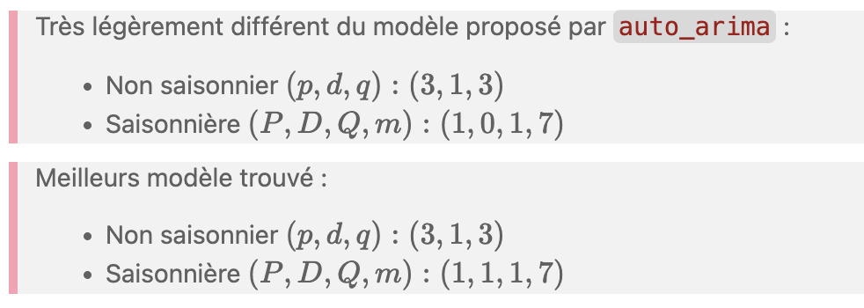


SARIMAX
Minimiser le
Minimiser le

Slide 16
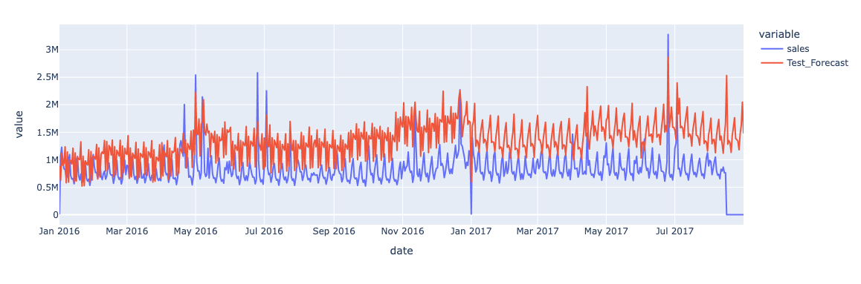
SARIMAX
NMSE : 0.20

Slide 17
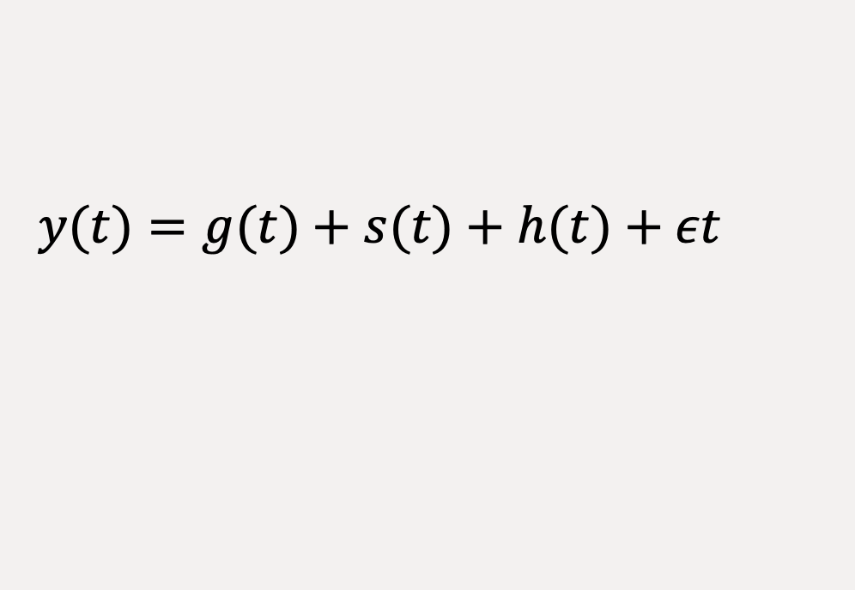
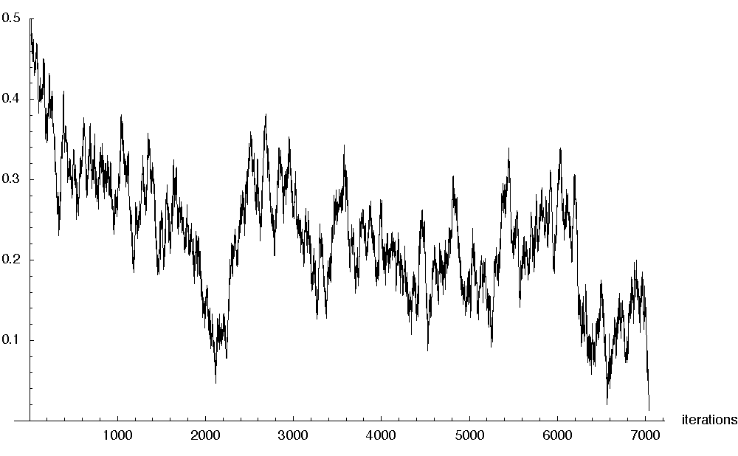


Prophet
Complet 1
Saisonnalité automatique 2
Par défaut : Modèle additif avec :
g : tendance,
s : variations saisonnières,
h : dates spécifiques.
Il identifie les composantes saisonnières
Gestion des jours fériés 3
Robustesse 4
Intègre des calendriers de jours fériés pour plusieurs pays
Il est résilient face aux données manquantes ou bruitées

Slide 18
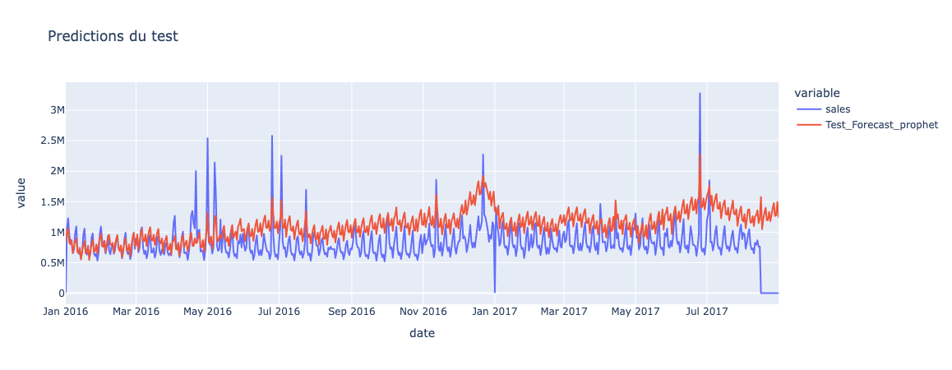
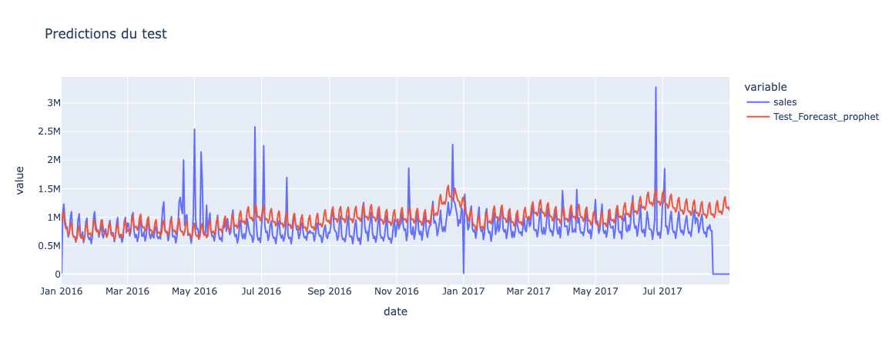
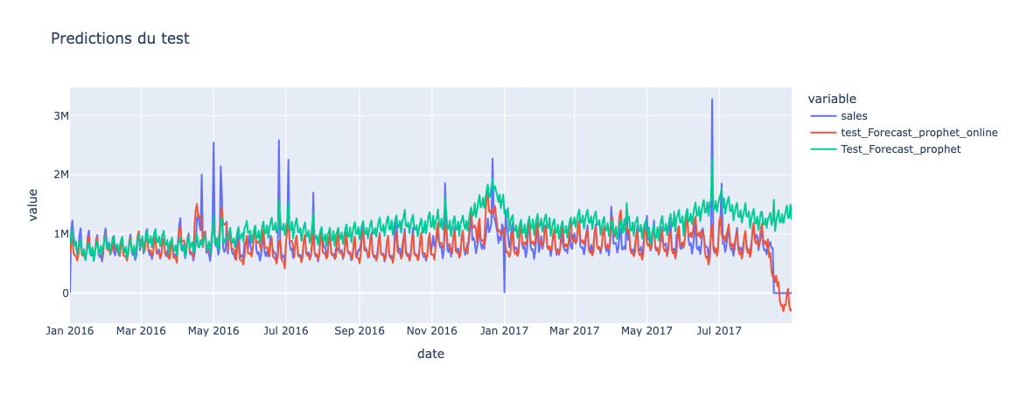
Prophet
NMSE : 0.10
Sans variables exogènes
Avec variables exogènes
NMSE : 0.12
NMSE : 0.06
Online approach
-> Prévision hebdomadaire

Slide 19
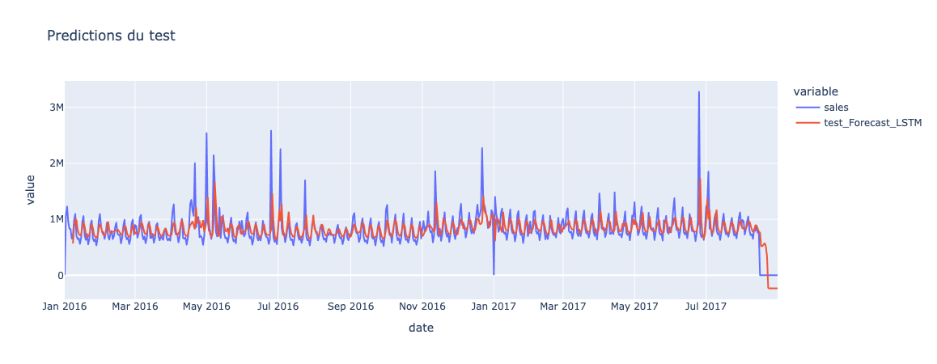
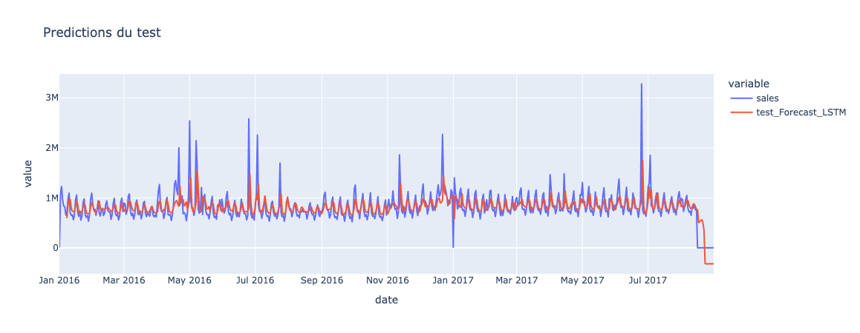
LSTM
NMSE : 0.07
NMSE : 0.07
Nombre de couches : 1
Nombre de neurones par couche : 50
Fonction d'activation : tanh
Lag (retard temporel) : 7
L’ajout de couches & neurones n’améliore pas le modèle
Variables exogènes:

Slide 20
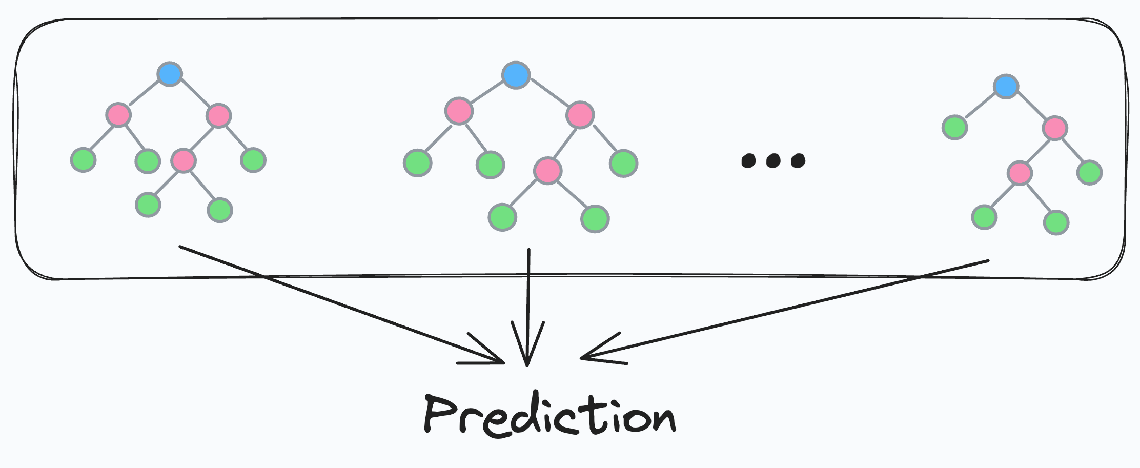
Random Forest

Slide 21
Random Forest
Paramètres
'n_estimators': | [50, 100, 200]
'max_depth': | [5, 10, 20]
'min_samples_split': | [2, 5, 10]
'min_samples_leaf': | [1, 2.4],
min_samples_leaf : 2
04
max_depth : 5
02
n_estimators : 50
01
min_samples_split : 10
03

Slide 22
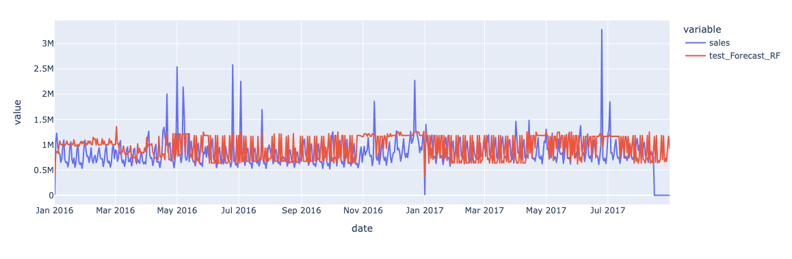
Random Forest
NMSE : 0.11

Slide 23
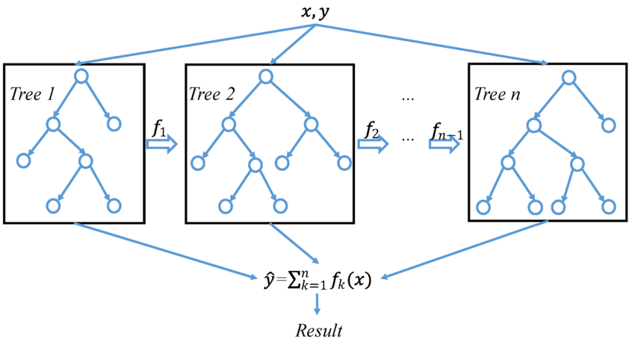
XGBoost
Rapidité de calcul
Performances prédictives
Discrétisation des variables d’entrée

Slide 24
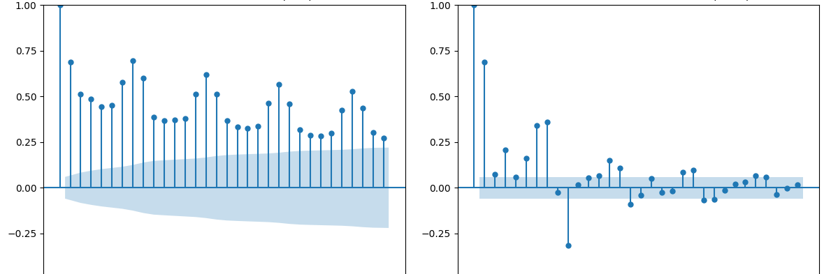
XGBoost
Lag de 7 jours
ACF
PACF

Slide 25
XGBoost
Paramètres
'learning_rate': | [0.001, 0.01, 0.1]
'n_estimators': | [50, 100, 200]
'max_depth': | [3, 5, 7]
'subsample': | [0.8, 1.0],
'colsample_bytree': | [0.8, 1.0]
colsample_bytree : 0.8
01
learning_rate : 0.1
02
max_depth : 3
03
n_estimators : 50
04
Subsample : 1.0
05

Slide 26
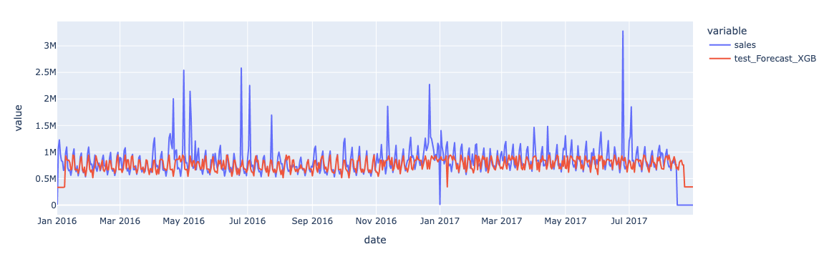
XGBoost
NMSE : 0.08

Slide 27
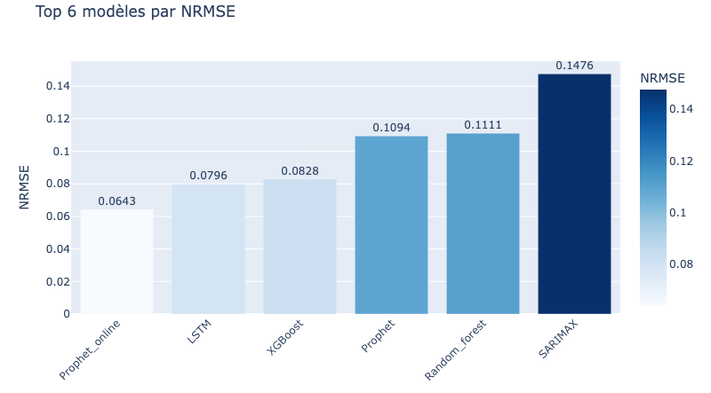
Benchmark

Slide 28
Bottom – up approach
Top-Down
Middle-Out
Bottom-Up

Slide 29
Nos données
Sales global
Store 1
Store …
Store N
Care
…
Alimentation
…
Care
Alimentation
…

Slide 30
Nos données
Sales global
Care
…
Alimentation
Store 1
…
Store N
…
Store 1
Store N
…

Slide 31
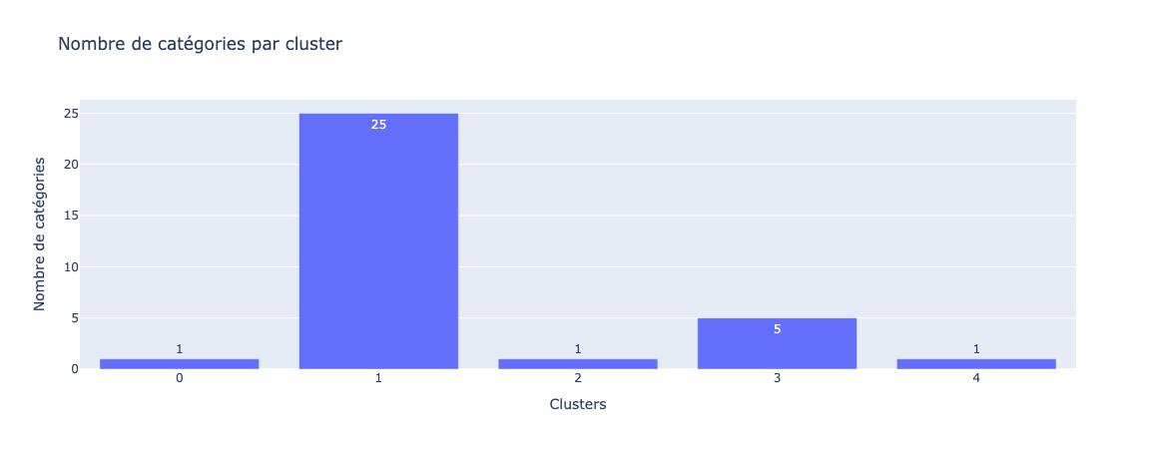
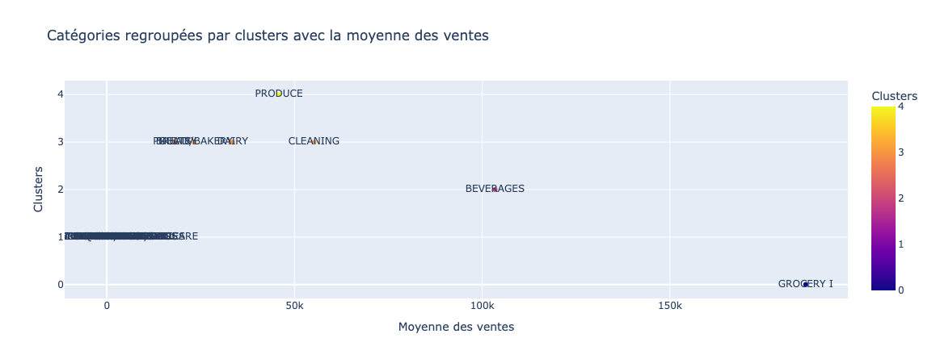
Clustering de Time Series : Product categories

Slide 32

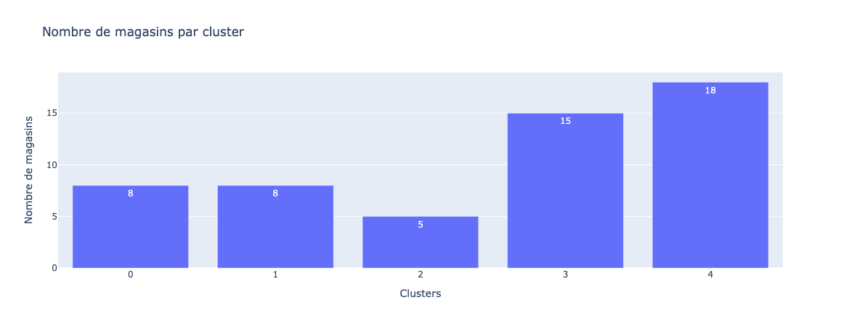
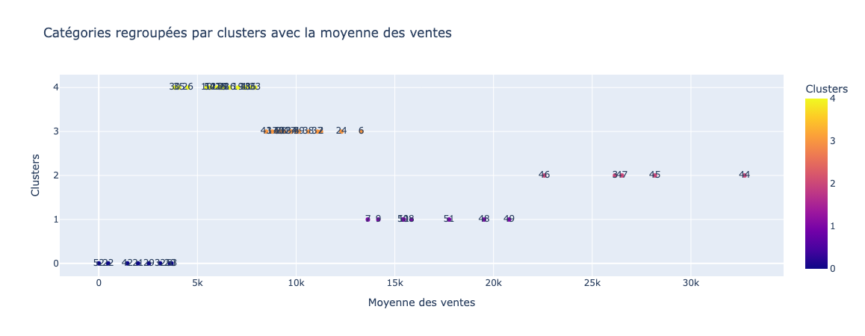
Clustering de Time Series : Stores

Slide 33
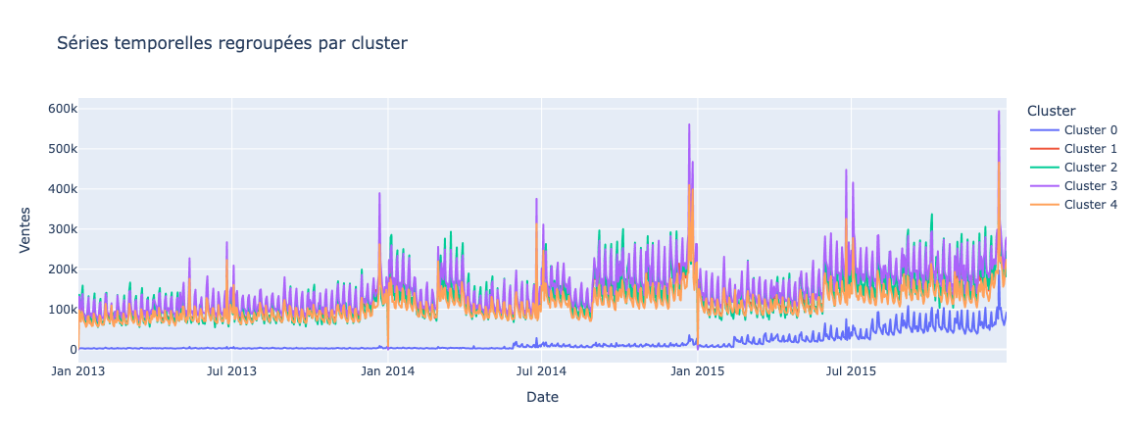
Clustering de Time Series : Stores

Slide 34
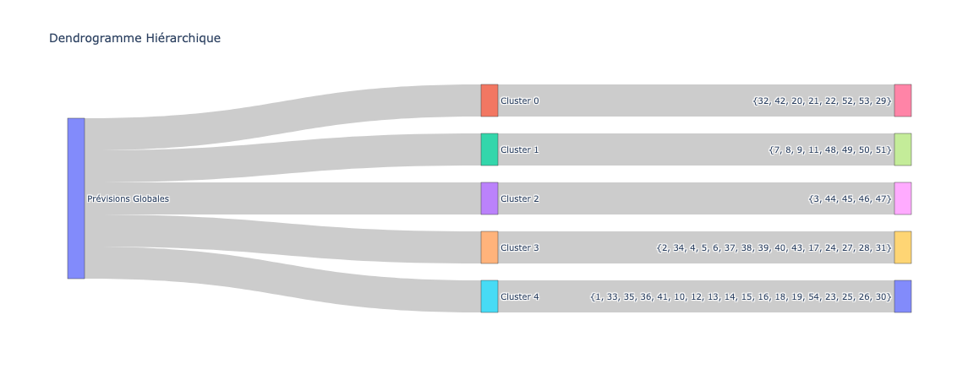
Bottom-Up
Marge amelioration
01
SARIMAX par clusters
Meilleur modèle
02
Prophet Online par cluster

Slide 35
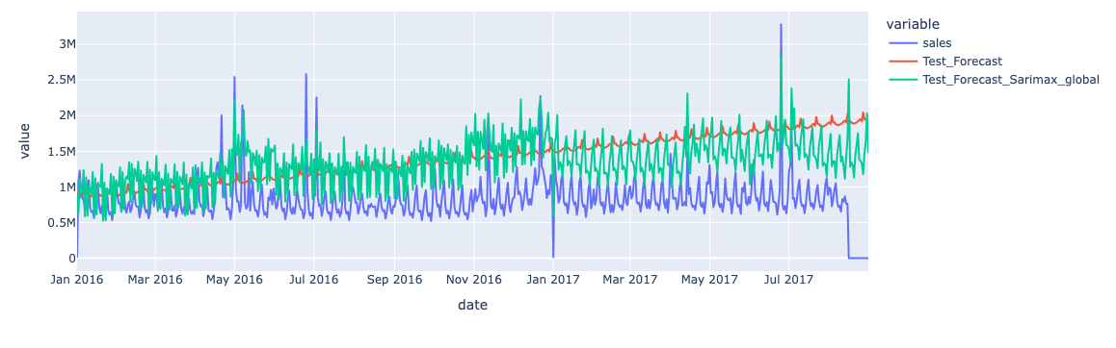
SARIMAX
01
Minimiser l’AIC
Auto-Arima
02
Minimiser le RMSE
Manuellement

Slide 36
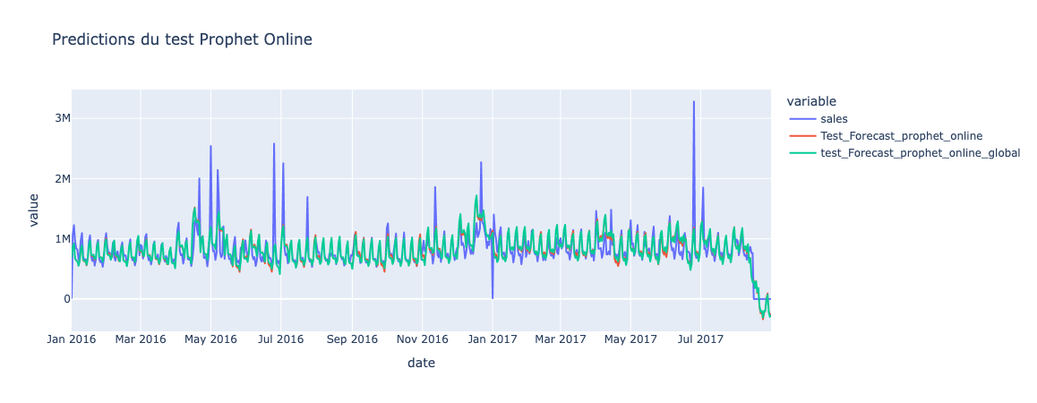
Prophet Online

Slide 37
Ameliorations
Explorer d’autres métriques
Ajout de variables exogène
Réconciliation
Tester d’autre clustering
Explicabilité, SHAP

Slide 38

Question ?

